Slide 1


ỨNG DỤNG MÔ HÌNH TẠO SINH GIỌNG NÓI PHÁT TRIỂN ỨNG DỤNG SÁCH NÓI
ĐỒ ÁN TỐT NGHIỆP ĐẠI HỌC
Sinh viên thực hiện: Phạm Hồng Phong
Giáo viên hướng dẫn: PGS TS. Nguyễn Trọng Khánh
Mã sinh viên: B20DCCN497 - Lớp: D20CNPM03
Khoa CNTT 1 - PTIT
09/01/2025

Slide 2

Nội dung
Đặt vấn đề
Ứng dụng AI trong tạo sinh giọng nói
3. Phân tích và thiết kế hệ thống
4. Kết luận và hướng phát triển
Khoa CNTT 1 - PTIT

Slide 3

Đặt vấn đề
Khoa CNTT 1 - PTIT

Slide 4

Xu hướng phát triển của sách nói
Nhu cầu tiếp cận tri thức ngày càng trở nên linh hoạt và đa dạng.
Sách nói phù hợp với những người bận rộn, gặp khó khăn trong việc đọc văn bản truyền thống hoặc đơn giản là muốn tận hưởng kiến thức thông qua âm thanh.

Slide 5

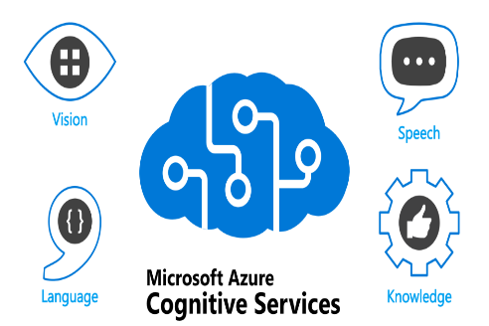
Các hạn chế
Việc sản xuất sách nói còn nhiều hạn chế:
Yêu cầu phải có sự tham gia của con người để thu âm và chỉnh sửa.
Chất lượng âm thanh không đồng đều giữa các bản ghi.
Khó mở rộng nội dung một cách nhanh chóng.
Dựa vào các hạn chế trên thì công nghệ TTS được xem là giải pháp tiềm năng. Tuy nhiên không phải mô hình nào cũng có thể ứng dụng.

Slide 6
Ứng dụng AI trong tạo sinh giọng nói
Khoa CNTT 1 - PTIT

Slide 7
Giới thiệu mô hình viXTTS
Mô hình viXTTS là một phiên bản fine-tuned của mô hình XTTS, nó được tùy chỉnh đặc biệt cho ngôn ngữ tiếng Việt. Các đặc điểm chính:
Sao chép giọng nói chỉ với 1 đoạn âm thanh dài 6 giây.
Hỗ trợ đa ngôn ngữ với 18 ngôn ngữ và bao gồm cả Tiếng Việt.
Có kết quả đánh giá MOS khá cao:
Người thật: độ giống ~3.7, độ tự nhiên ~3.68
viXTTS: độ giống ~3.29, độ tự nhiên ~3.28

Slide 8

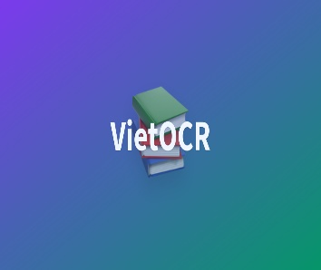
Các mô hình nhận diện ký tự quang học
PaddleOCR là một giải pháp nhận diện vùng văn bản mã nguồn mở được phát triển bởi PaddlePaddle, một nền tảng học sâu của Baidu.
VietOCR là một giải pháp OCR mã nguồn mở dành riêng cho tiếng Việt. VietOCR tập trung tối ưu hóa cho ngôn ngữ tiếng Việt.

Slide 9
Đề xuất hướng tiếp cận
Xây dựng hệ thống sách nói gồm các chức năng chính như sau:
Sử dụng mô hình viXTTS cho phép người dùng sử dụng giọng đọc tùy chọn để nghe sách nói trên hệ thống.
Dùng các mô hình nhận diện quang học để tạo ra chức năng tạo audio từ các hình ảnh sách, báo được tải lên.

Slide 10
Phân tích và thiết kế hệ thống
Khoa CNTT 1 - PTIT

Slide 11
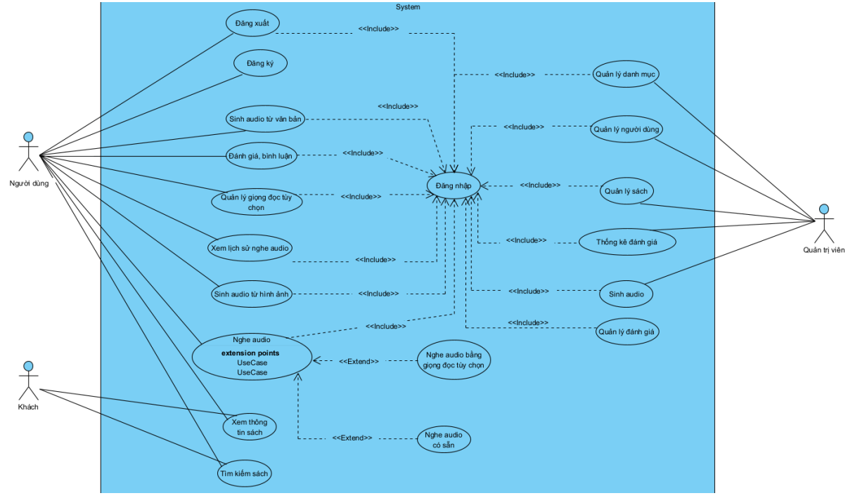
Usecase tổng quan

Slide 12
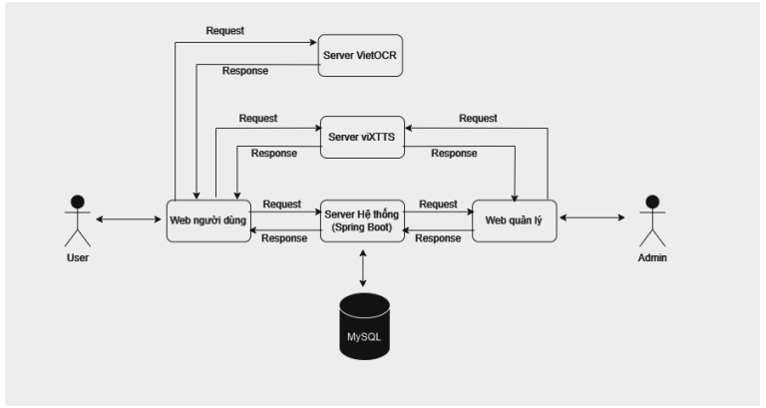
Các công nghệ sử dụng
Các công nghệ sẽ sử dụng cho hệ thống bao gồm:
Backend: Spring Boot, Flask và Ngrok.
Frontend: Bootstrap.
Các mô hình trí tuệ nhân tạo: viXTTS, PaddleOCR và VietOCR.
Kiến trúc hệ thống: Client-Server.

Slide 13
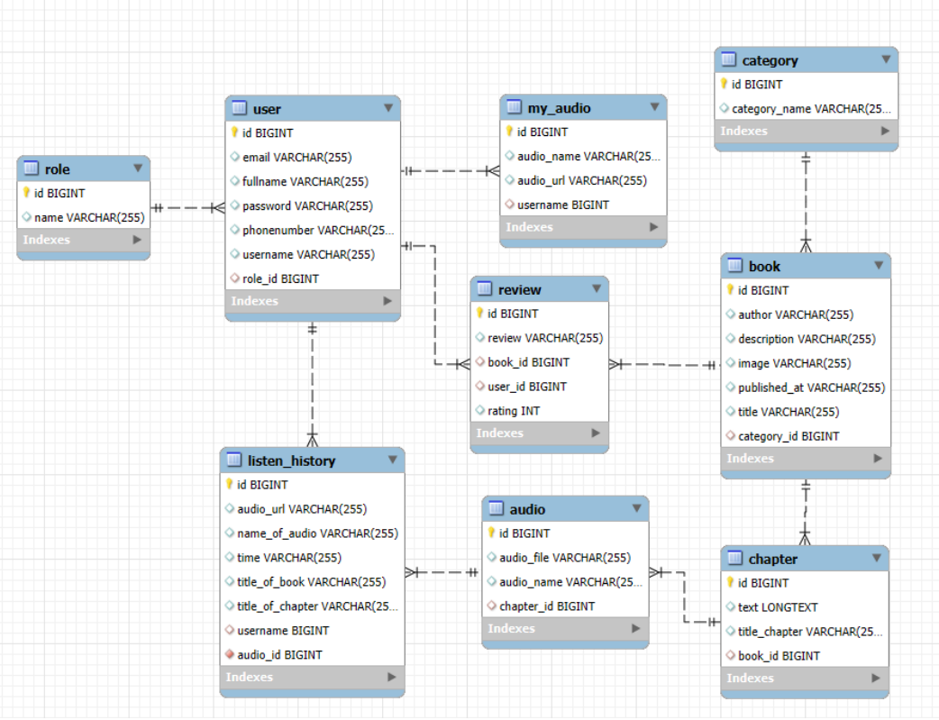
Cơ sở dữ liệu

Slide 14
Demo hệ thống

Slide 15
Kết luận và hướng phát triển
Khoa CNTT 1 - PTIT

Slide 16
Kết luận và hướng phát triển trong tương lai
So với những nền tảng sách nói trực tuyến khác, đồ án đã kế thừa được các chức năng chính mà một hệ thống sách nói cần có, đồng thời đã tối ưu được các hạn chế đặt ra.

Slide 17
Kết luận và hướng phát triển trong tương lai
Các hạn chế:
Hệ thống chưa hỗ trợ đa nền tảng.
Độ trễ khi phản hồi người dùng khá cao do mô hình xử lý còn chậm.
Chức năng sinh âm thanh từ hình ảnh, các câu văn được nhận diện chưa hoàn toàn chính xác, vẫn xuất hiện các lỗi về chính tả cũng như có các từ ngữ lạ.
Âm thanh được tạo ra chưa hoàn toàn tự nhiên, độ giống khoảng 85-90%.

Slide 18
Kết luận và hướng phát triển trong tương lai
Hướng phát triển trong tương lai:
Tối ưu thời gian xử lý.
Phát triển hệ thống đa nền tảng.
Mở rộng ra sách song ngữ, hỗ trợ các ngôn ngữ khác ngoài tiếng Việt.
Ngoài ra có thể mở rộng mô hình để hỗ trợ người khuyết tật.

Slide 19
Cảm ơn thầy cô đã chú ý lắng nghe!
Sinh viên thực hiện: Phạm Hồng Phong
Giáo viên hướng dẫn: PGS TS. Nguyễn Trọng Khánh
Mã sinh vIên: B20DCCN497 - Lớp: D20CNPM03
Khoa CNTT 1 - PTIT
09/01/2025

